Slide 1
仕様書(キャラクター実装)
※主に操作方法(特にコマンド入力)など

Slide 2
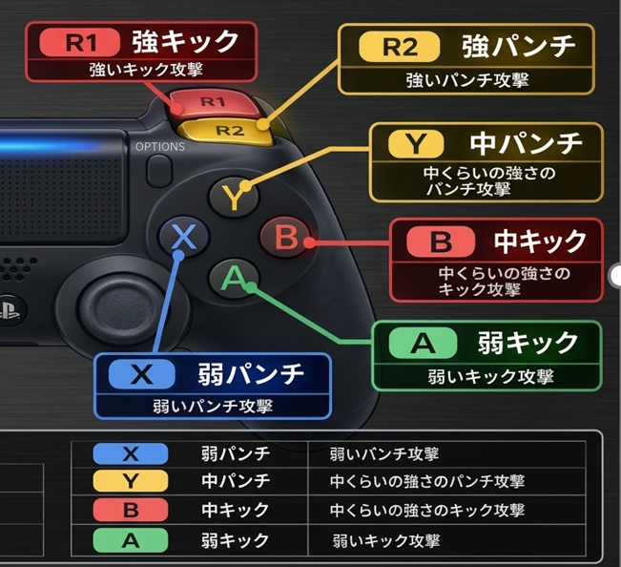
共通操作

Slide 3
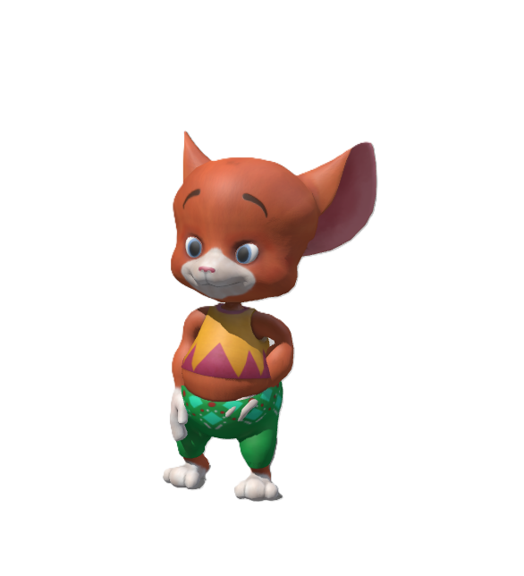


1体目 キャラ名 : マウス
▼キャラデザイン
・コマンド
・技名
＋
竜巻旋風脚
＋
空中竜巻旋風脚
※ジャンプ中
＋
波動拳
＋
昇竜拳
＋
スピニングバードキック

Slide 4
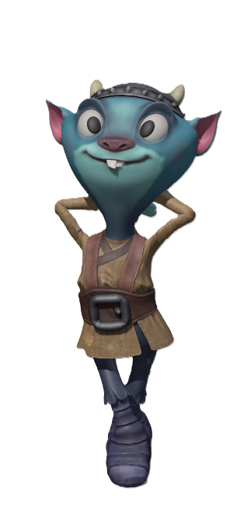
2体目 キャラ名 : マウス
▼キャラデザイン
・コマンド
・技名
＋
竜巻旋風脚
＋
空中竜巻旋風脚
※ジャンプ中
＋
波動拳
＋
昇竜拳
＋
スピニングバードキック

